Slide 1

歡迎參加技術士技能檢定報名。本指南將為您提供詳細的報名流程和注意事項，確保您能順利完成報名。請仔細閱讀以下內容，以避免出現任何錯誤或遺漏。
5
承辦人：歐珏吟、石鈺瑄
聯絡電話：04-2219-5437
04-2219-5776

Slide 2







確認報名表無誤並完成簽名後，請統一交給班級負責人。報名表需依學號排序，並由負責人統一繳交至報名處。 注意：請以【班級】為單位，不受理個別報名。
簡報將於說明會結束後，上傳至實習與就業輔導組「技能檢定」專區。
繳交報名費後，請負責人於正本收據簽名後，再提供影本收據給負責人。
詳閱報名流程
繳報名表
繳交報名費
2
4
6
1
3
5
7
參加說明會
校內網路報名
審查報名表
完成報名
114/12/29 (一)
辦理會丙說明會
歡迎參加!
校內網路報名期間： 即日起至 115年01月05日(一)
由工作人員先行檢查報名表並清點報名費用，確認無誤後，將引導至承辦人進行最後確認。 注意：
在繳交報名費用時，必須全額繳交，且不得分次繳交。
報名費用僅以班級單位統一繳交，不受理個別繳交。
報名表的份數與報名費用的數量應相符，須依據報名表的份數繳交相對應的費用。
完成報名並繳交報名費後，本組將發放簡章。
【簡章領取本數=報名人數】。
※若欲單獨購買簡章而不報名者，請班級負責人於繳交報名費時另行告知。

Slide 3



114年【12月】行事曆
檢定報名時程
日 | 一 | 二 | 三 | 四 | 五 | 六
 | 1 | 2 | 3 | 4 | 5 | 6
7 | 8 | 9 | 10 | 11 | 12 | 13
14 | 15 | 16 | 17 | 18 | 19 | 20
21 | 22 | 23 | 24 | 25 | 26 | 27
28 | 29 | 30 | 31
會丙報名系統說明會：
114/12/29(一)
校內報名日期：
即日起至115/01/05 (一)
29
30 31
115年 【01月】行事曆
日 | 一 | 二 | 三 | 四 | 五 | 六
 |  |  |  | 1 | 2 | 3
4 | 5 | 6 | 7 | 8 | 9 | 10
11 | 12 | 13 | 14 | 15 | 16 | 17
18 | 19 | 20 | 21 | 22 | 23 | 24
25 | 26 | 27 | 28 | 29 | 30 | 31
1 2 3
【報名表】繳交日期：
01/06(二)上午：國貿科、保金科
01/06(二)下午：會資科、資管科
01/07(三)上午：企管科、其他科系
4 5
6 7
繳交日
期末考週
上述繳交日期，班級負責人可自行提前確定繳交日。最後，請負責人於指定時間內至就輔組完成班級報名，並將報名表及費用交給承辦人。

Slide 4
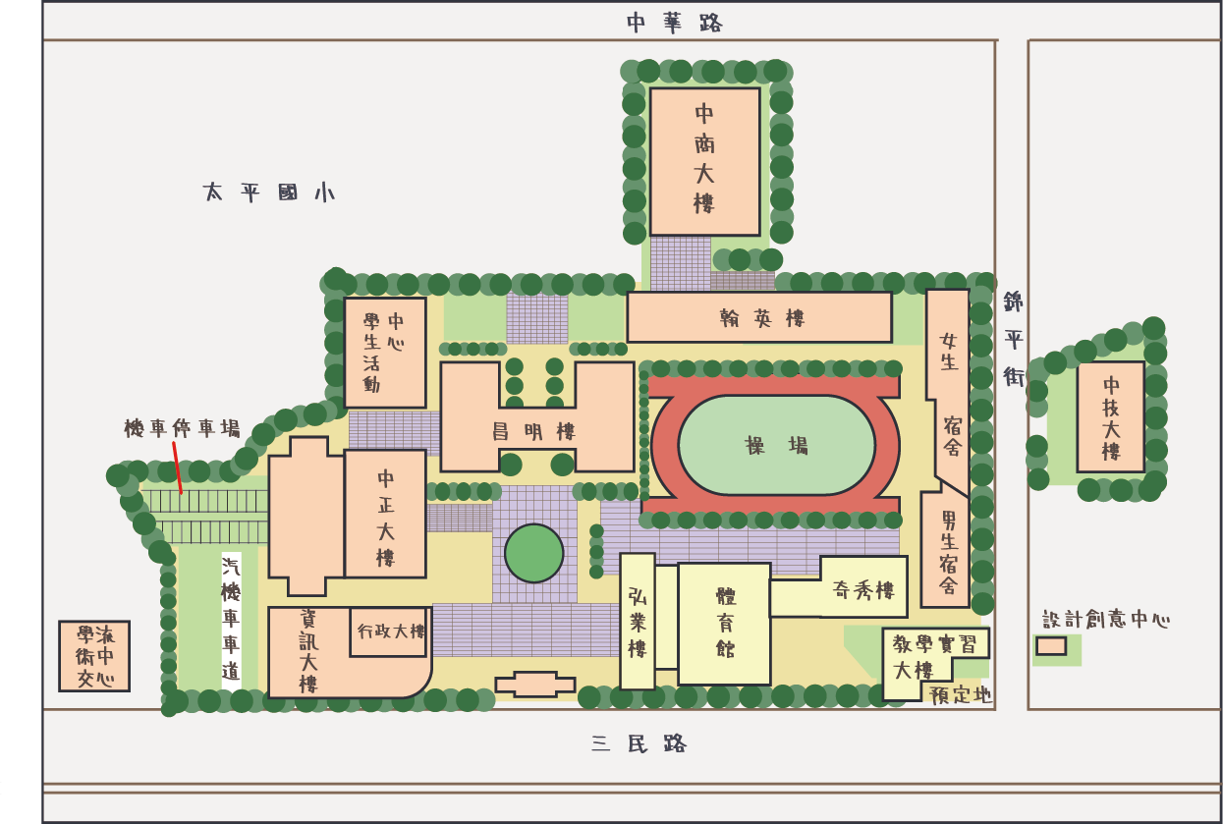
報名地點
實習與就業輔導組 位於昌明樓1樓4118室

Slide 5
115年度商業類【會計事務】職類報名費如下(已含簡章費50元)
編號
職類代號
職
類
全測
免術
14901
會計事務
-
人工記帳
720
390
01
14902
會計事務
-
資訊
1,070
390
考試日期如下：
【會計事務－人工記帳】學科、術科考試：115年5月23日(星期六)
【會計事務－資訊】學科：115年5月23日(星期六)
【會計事務－資訊】術科：由僑光科技大學另行公告日期並各別通知

Slide 6
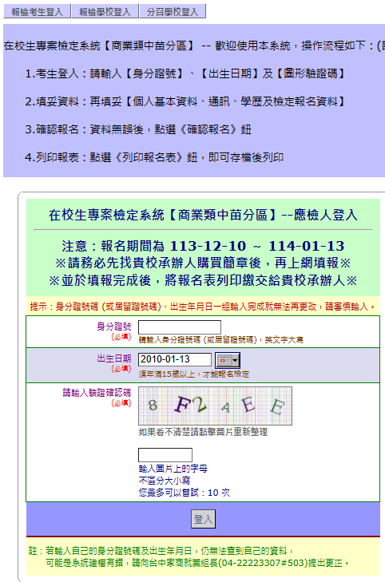
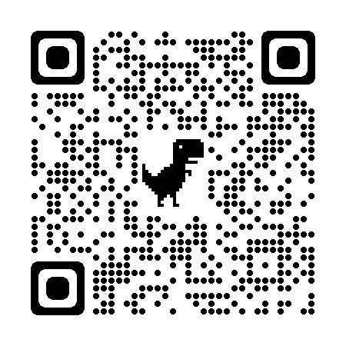
報名路徑
採用網路報名
報檢考生登入
https://skill.tchcvs.tw/modules/skill/index.php

Slide 7
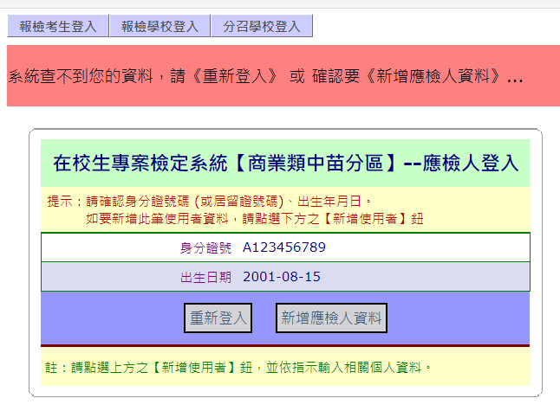
報名流程
系統填寫說明如下：
這兩個欄位一定要確認無誤後，再按新增
第一次登入請選擇【新增應檢人資料】

Slide 8
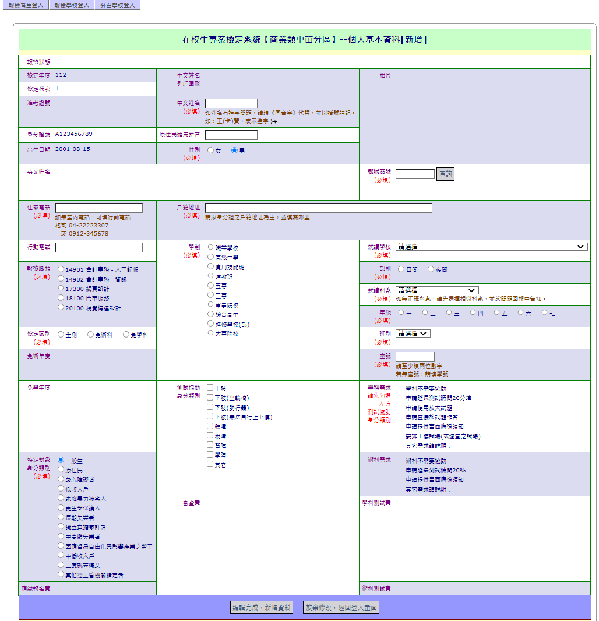

Slide 9
報名基本要求
必填欄位
報名方式
所有必填欄位均須填寫正確資料。
繳交報名表以班為單位，不接受個人報名。
照片要求
原住民羅馬拼音
一般生不需要填寫。
原住民學生的身分證如果有羅馬拼音才要填。
照片不可用手機翻拍或自拍，必須使用原始檔案上傳（須為2年內、1吋脫帽上半身正面彩色照片）。
聯絡電話
就讀科系
住家電話與行動電話：必須填寫自己的電話號碼。
請勿填寫家人的行動電話。
五專填「科」，四技、二技填「系」。
班別
座號
五專填甲、乙班，四技填1、2班，二技填A、B班。
填寫學號，不需要加上S。

Slide 10
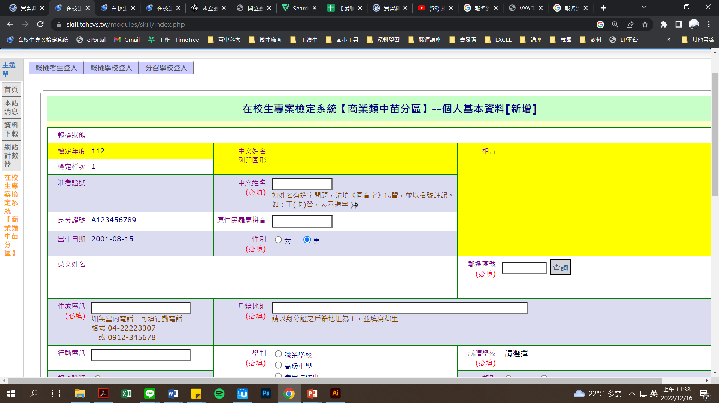
系統填寫說明如下：
此欄位請不要填
此一欄位統一由報名系統自動產生英文姓名（漢語拼音），亦無法自行輸入或修正。
如英文姓名需與護照相同者，待檢定通過後，請附上【附件6、資料變更申請單】、【身分證影本】、【護照影本】交至就輔組，由就輔組承辦人函送台中家商修正。
請填寫自己的手機號碼，不要填家人的！
115年6月30日(二)17:00止，逾時不候

Slide 11
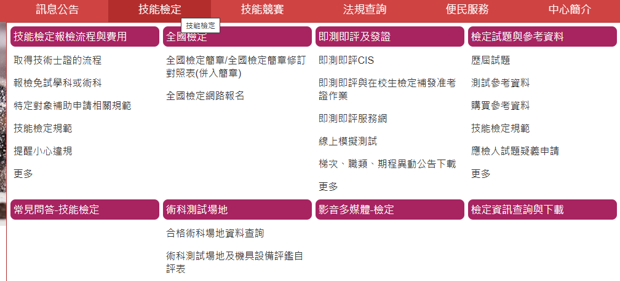
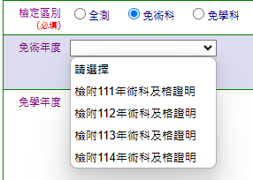
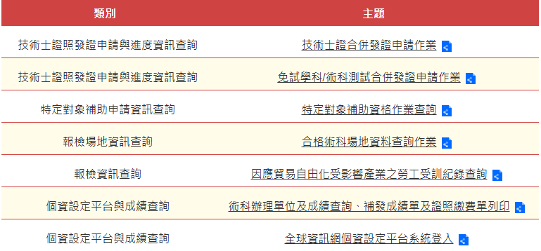
報考「免試術科」者，請檢附及格成績證明文件
(112年、113年、114年)
2.
列印成績後請同學親自簽名
2.
3.
1
2
3
技能檢定（檢定資訊查詢）
查詢並列印成績
勞動部勞動力發展署
技能檢定中心(首頁)

Slide 12
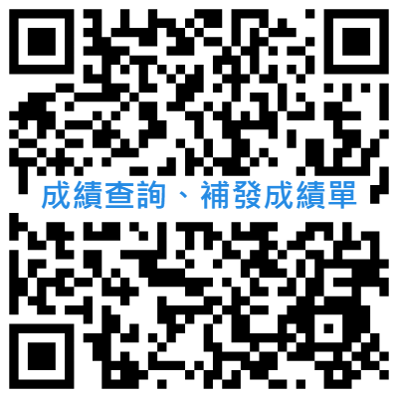
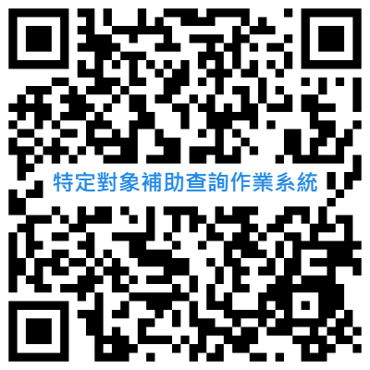
快捷掃QRCODE
勞動部勞動力發展署
技能檢定中心
【成績查詢、補發成績單】
勞動部勞動力發展署
技能檢定中心
【特定對象補助查詢作業系統】

Slide 13

科系代碼對照表
五專
四技、二技
【會計資訊科115】 【國際貿易與經營科173】 【保險金融管理科174】 【企業管理科010】 【資訊管理科053】
四技、二技代碼請選【系】

Slide 14
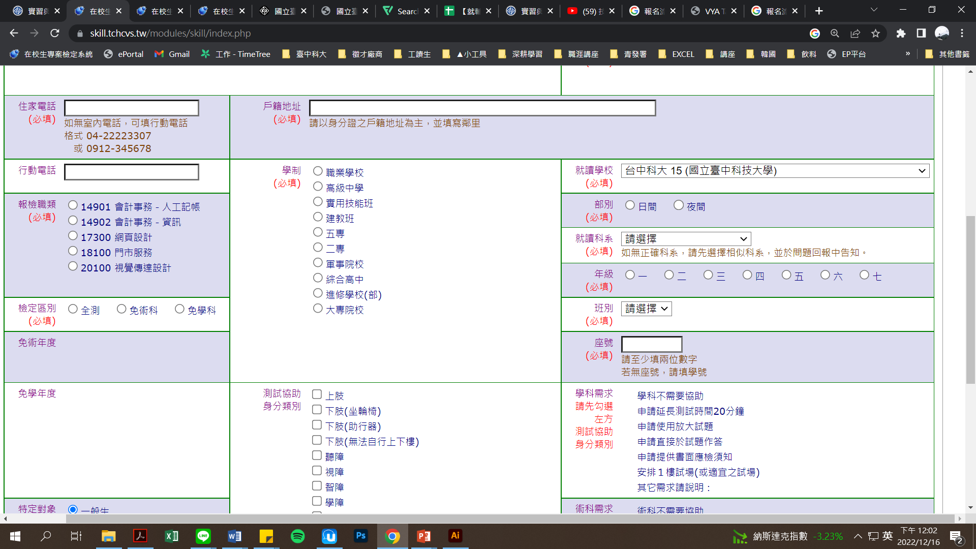
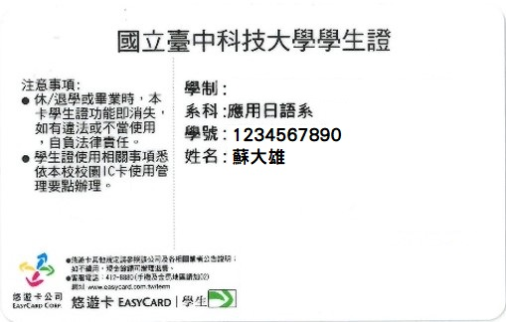
報名流程
系統填寫說明如下：
就讀科系：五專各科代碼如下： 【會計資訊科115】
【國際貿易與經營科173】
【保險金融管理科174】
【企業管理科010】
【資訊管理科053】
四技、二技代碼請選系
五專生請填「甲、乙」
請填寫學生證上的「學號」，不需要加 S

Slide 15
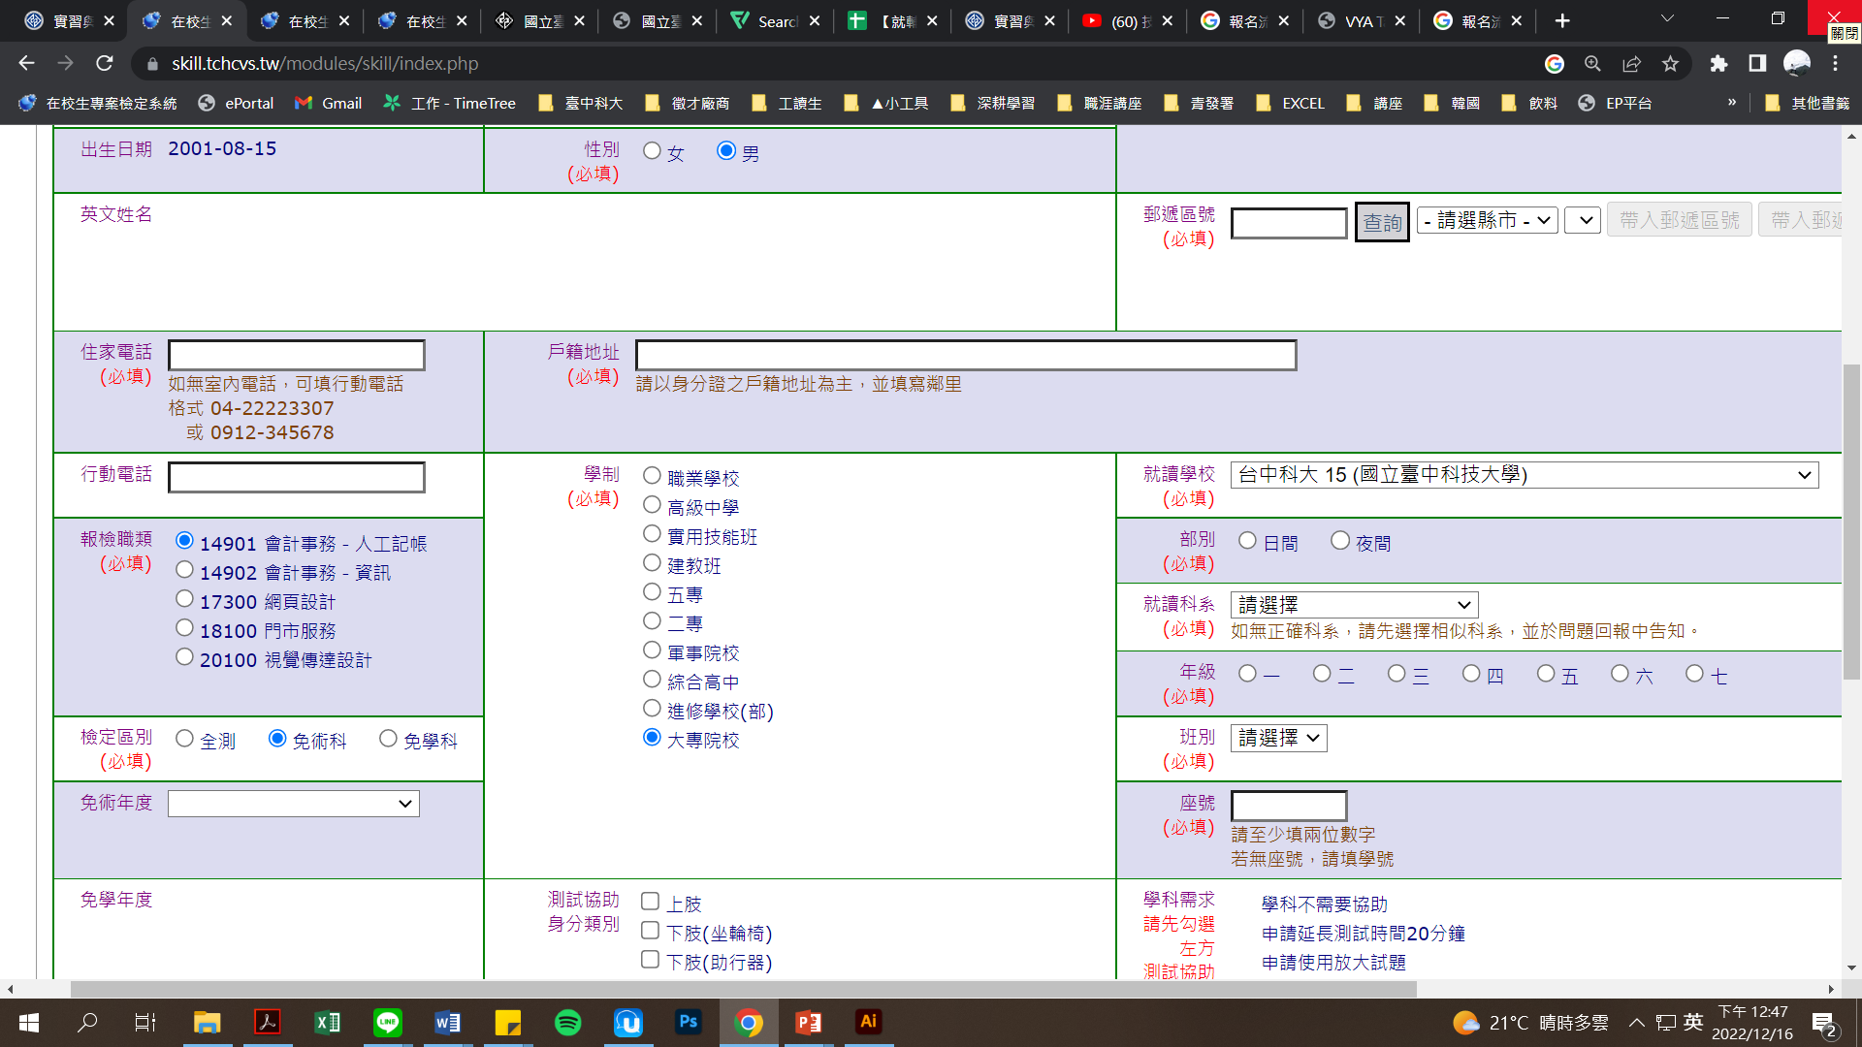
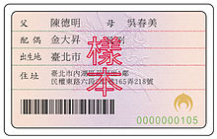
報名流程
身分證上的住址請全部寫上去(＊＊＊請勿寫通訊地址＊＊＊)
系統填寫說明如下：
五專選【五專】
四技、二技選【大專院校】

Slide 16
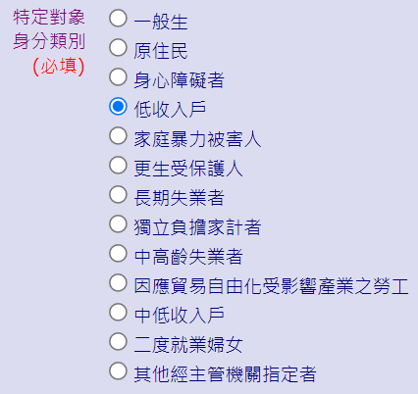
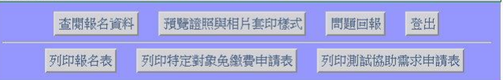
報名流程
系統填寫說明如下：
此按鈕，在點選確認報名後，才會出現
要雙面列印

Slide 17

特定對象
首次申請補助須知
報名費補助
適用對象
參加深耕輔導計畫
身心障礙、原住民、低收入戶、中低收入戶
可獲額外補助和獎勵
補助次數限制
缺考處理
報名未參加考試者，該職類不得
再申請，並扣減1次補助次數
每人最多補助3次，同一職類同一級別以補助1次為限

Slide 18
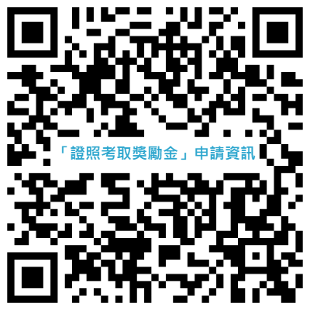

深耕輔導計畫獎勵金申請須知
報名費補助
資格
補助項目
需報名參加【深耕輔導計畫】
包含證照報名費與證照考取獎勵金
報名費補助
考取獎勵金
學制不限
全額補助
報名費收據請妥善保存(在准考證下半聯)
考試後申請
丙級：限五專一、二、三年級
可獲得$2000元
考試後申請

Slide 19

特定對象免繳費申請流程
報名時未提出申請者視同放棄
1
系統報名
於系統報名後，會自動產生附件3「特定對象參加技術士技能檢定補助申請書」，請雙面列印。
2
準備證明文件
原住民：3個月內戶口名簿影本
身心障礙：身心障礙證明影本(須為115年度有效期限)
中、低收入戶：115年度(中)低收入戶證明書正本
3
資料整理
檢附資料為A4紙張大小，請將檢附資料與申請表用迴紋針別好，請勿使用膠水或膠帶粘貼。

Slide 20
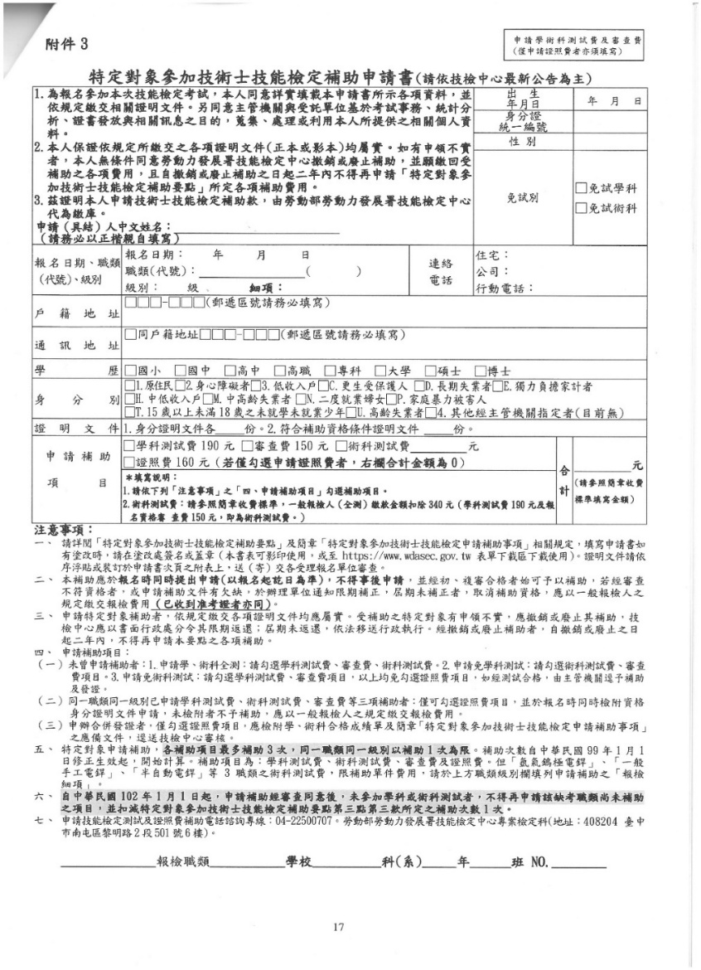
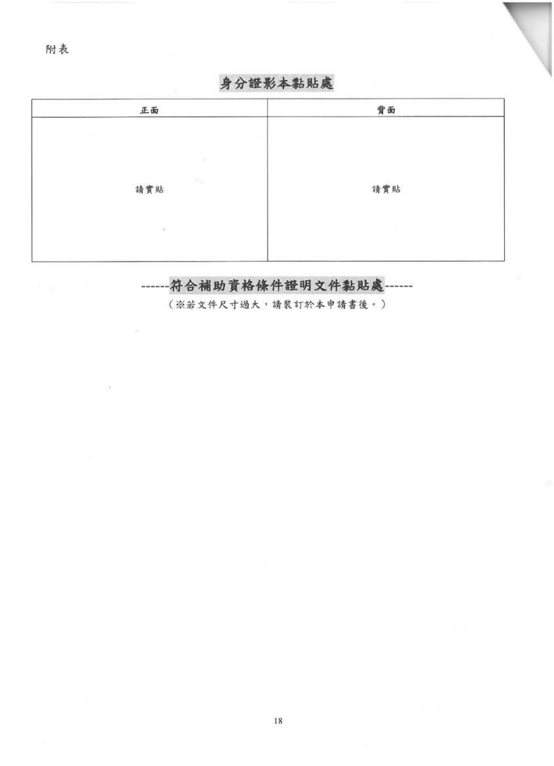
特定對象補助申請書填寫步驟
請勿裝訂和黏貼，請使用迴紋針
1
Step1
Step1.
產出報名表後親自簽名
Step3.
2
Step2
黏貼處請勿黏證明文件。 請將檢附資料與申請表用迴紋針別好，請勿使用膠水或膠帶粘貼。
系統自動帶入資料，無需手寫。
Step2.
3
Step3
確保身分證影印清晰。
補充：
請使用電腦操作，直接滑鼠右鍵【列印】
不可截圖印出！不可用手機翻拍！
若家中無電腦需要列印，請至資訊館3樓「自由上機電腦教室」列印報名表。
正面(請務必雙面列印)
背面(請務必雙面列印)

Slide 21
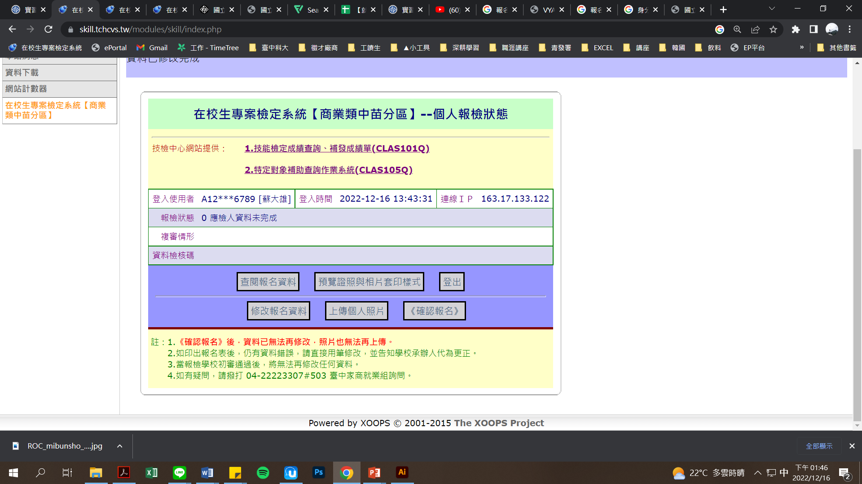
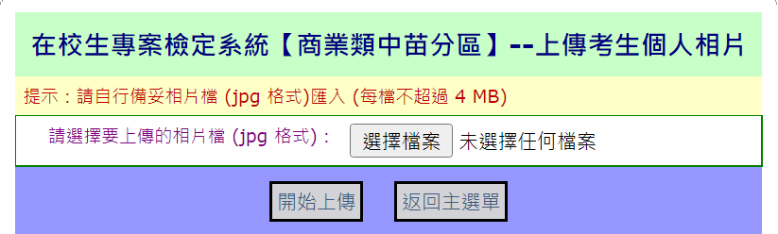
報名流程
系統填寫說明如下：
印報名表前要先【上傳個人照片】
限兩年內拍攝之1吋證件照

Slide 22





上傳個人照片注意事項
檔案命名
檔名更改
相片檔名需以身分證字號為檔名，格式為JPG。
（如：A123456789.jpg）
若相片檔名未更改，上傳將會失敗，請務必確認檔名已依要求更改。
使用原始檔案
照片時效
請使用光碟裡的檔案，不可以使用手機翻拍或自拍的照片。
專三、專四、專五的學生，
不可使用國中時拍攝的照片！

Slide 23

1.
2.
3.
報名系統操作步驟
1
2
3
查閱報名資料
上傳個人照片
確認報名
檢查報名系統中的資料是否有錯誤？
請確認英文姓名是否有顯示(系統會自動
產生漢語拼音，學生無法自行更正)。
如需更正其他資料，請點選【修改報名資料】。
檢查相片檔是否有上傳成功？
專三、專四、專五不可使用
國中相片。
點選【確認報名】後，即無法修改
資料。
請準備列印報名表(或其他文件)。

Slide 24
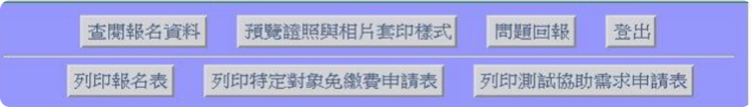
報名文件準備與提交
1
列印報名表
2
列印特殊申請表
3
準備身分證影本、證明文件
預覽報名表後，請右鍵點選【列印】。
以A4黑白雙面列印，切記不可截圖。
（一般生可省略此步驟）
一般生：身分證正反面影本一份，需
黏貼在報名表上。
特定對象：身分證正反面影本兩份，
需黏貼在報名表正面。
請將證明文件用迴紋針別好置於補助
申請書後方一併提交。
若符合特定對象，請記得點選
【列印特定對象免繳費申請表】
或【列印測試協助需求申請表】。
申請表請用雙面列印。
4
提交報名資料
5
簡章發放
▲
注意事項
報名表和報名費用統一繳交給
班上負責人。
負責人需依學號排序，並將報
名表繳交至報名處。
負責人完成報名並繳交報名費後，本單位將發放簡章。
【簡章領取本數=報名人數】
報名表只需要黏貼身分證正、反面黑白影本。
報名表印出後檢查報檢人簽名欄有無簽名？且整張報名表不可有修改痕跡。

Slide 25
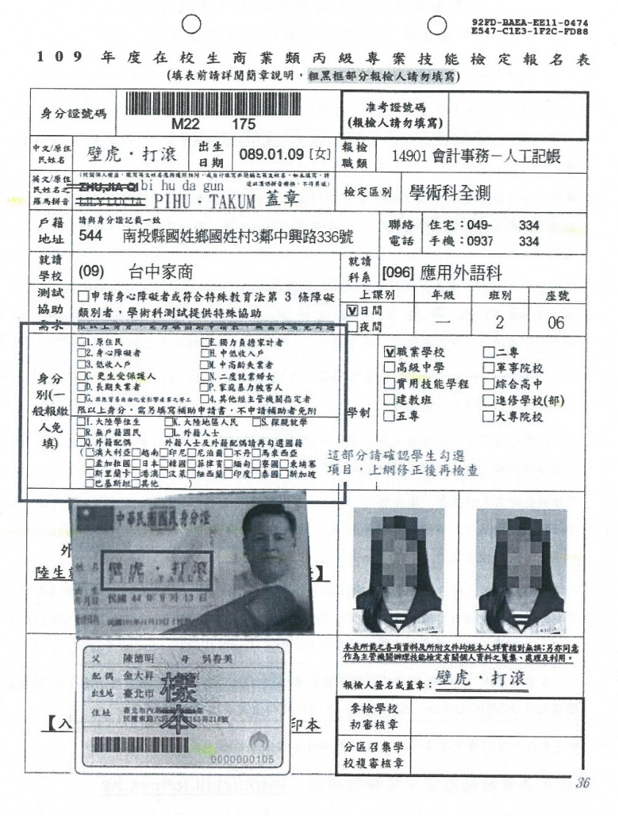
印出後注意事項
報名表只需要黏貼
身分證正、反面黑白影本
報名表印出後
檢查報檢人簽名欄有無簽名？
且整張報名表不可有修改痕跡。
有修改痕跡，是錯誤示範

Slide 26

技能檢定報名常見問題解答
歡迎參考以下關於技能檢定報名的常見問題及解答。
我們整理了一系列重要資訊，以協助您順利完成報名程序。

Slide 27

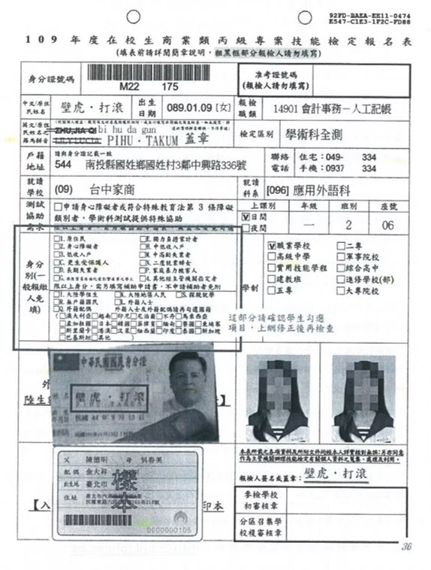
報名表修改注意事項
有修改痕跡，是錯誤示範
報名表資料如有填寫錯誤，請勿於原報名表上塗改或加蓋私章。
倘資料有誤，請依本校相關作業流程辦理更正，以維護報名資料之正確性與一致性。
可僅購買簡章而不辦理報名。
請由負責人先行收取簡章費新臺幣50元，並於統一繳交報名表至實習與就業輔導組時，一併告知承辦人員。

Slide 28

報名表修改流程
1
發現錯誤
如於印出報名表後發現資料有誤，請依下列步驟辦理更正
作業。
2
修改步驟
請以書寫方式更正報名表上錯誤之處。
修改後，請攜帶報名表至就業輔導組，洽承辦人員協助
辦理資料更正事宜。
3
完成程序
資料更正完成後，請重新列印報名表，並於報名表上重新簽名，並請黏貼身分證正、反面影本。

Slide 29
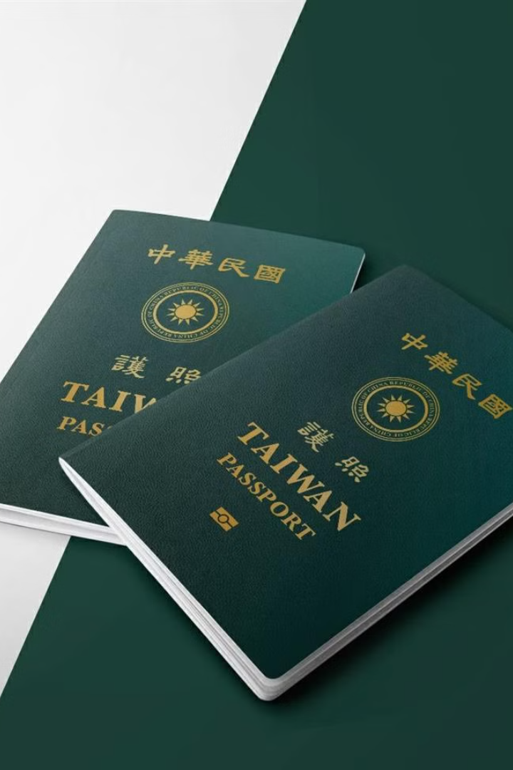
更正英文名字、申請成績複查程序
申請至115年6月30日(二)17:00止，逾時不候
如需將英文姓名與護照上的名字一致，或是申請成績複查，
敬請於成績公告後，立刻至實習與就業輔導組辦理，至
115年6月30日(二)17:00止，逾時不候。
請檢附以下文件：
1.附件6資料變更申請單(或附件7學科成績複查申請單
、附件8術科成績複查申請單)
2. 身分證正、反面影本
3. 申請更正英文名字需護照影本；申請成績複查需成績單
影本。
請攜帶上述文件至昌明樓1樓實習與就業輔導組 (4107室)
，由承辦人進行後續處理，並函送台中家商辦理更正。
1
2

Slide 30
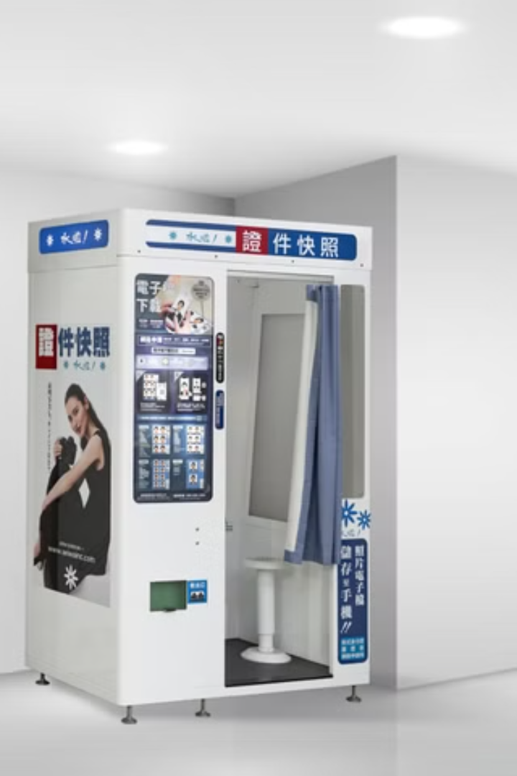


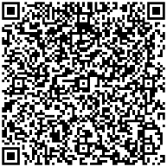
證件快照相關資訊
因「韓式拍貼機」背景有顏色，故不可以用韓式拍貼機。
證件快照地點
其他地點查詢
一中街水利大樓正門口旁邊
點擊連結或掃QR CODE查詢。

Slide 31
文件列印服務
列印服務詢問
替代列印方案
報名表、證明文件，可以至實習與就業輔導組列印嗎？
不可以，本辦公室恕不提供列印服務，請自行下載列印
如有需求可至資訊館3樓「自由上機電腦教室」
需準備【學生證】、 【零錢】

Slide 32

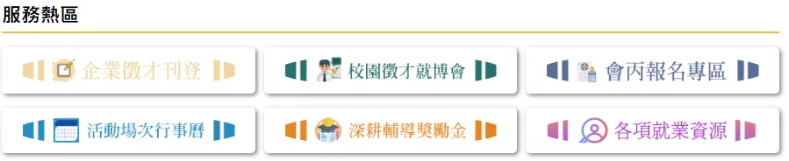
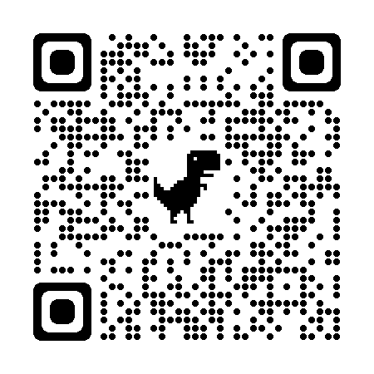
會丙報名流程簡報查詢
查詢路徑
請至學校網頁
「職涯及諮商輔導中心」>「實習與就業輔導組>本組業務>技能檢定」，或是服務熱區「會丙報名專區」裡。

Slide 33
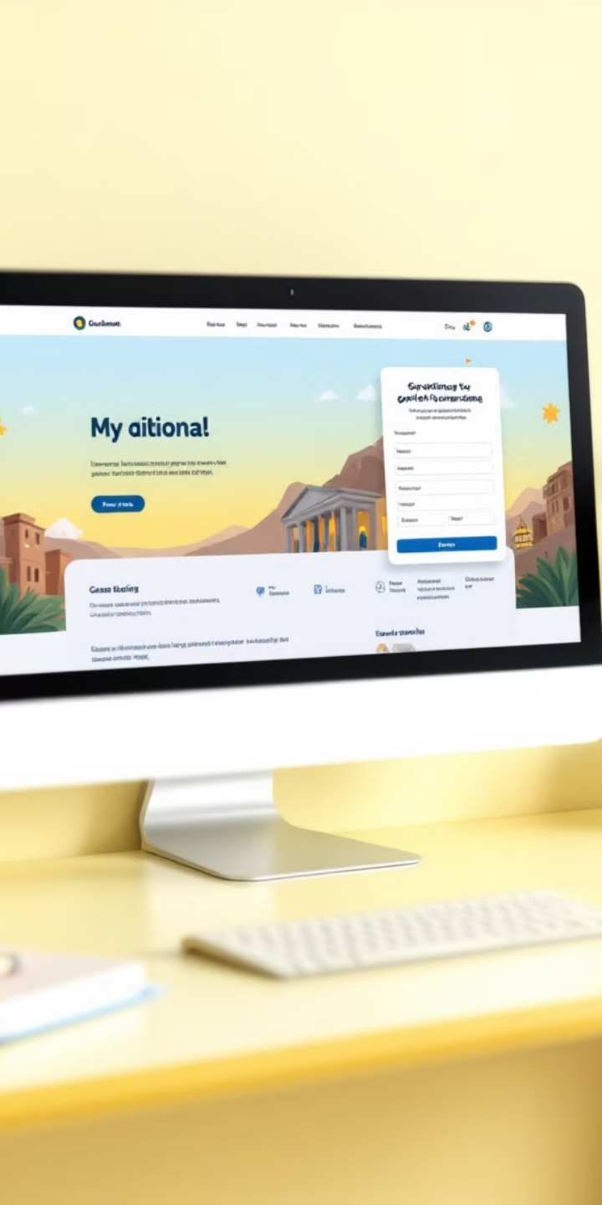
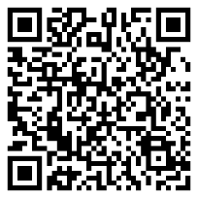
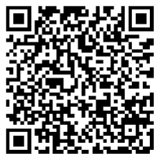
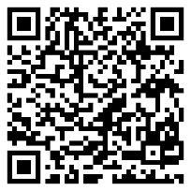
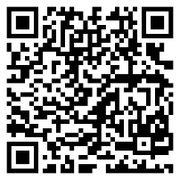
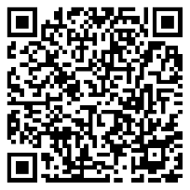
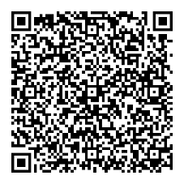
重要網站
會計丙檢公告專區
在校生專案檢定系統
點擊查詢更多的資訊
點擊進行報名
成績查詢與補發
特定對象補助查詢
點擊查詢或補發成績單
點擊補助查詢作業系統
證件快照
報名檢核清單
點擊查詢設置地點
點擊下載使用

Slide 34
謝謝您的聆聽！！

